Slide 1
Исследование функции на монотонность
Токарева Инна Александровна
МБОУ гимназия №1 г. Липецка

Slide 2
Постройте графики функций:
y=x

Slide 3
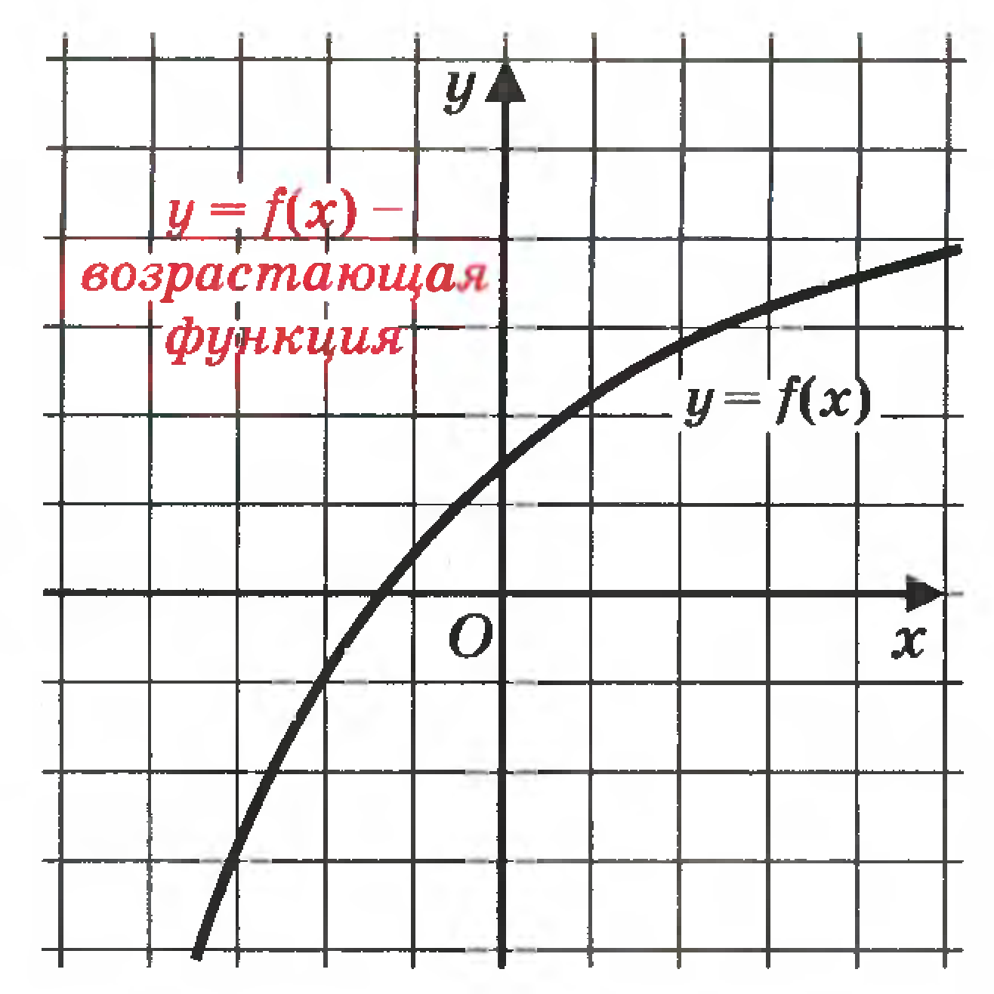
Возрастающая функция
Функция возрастает, если
большему значению аргумента
соответствует
большее значение функции.

Slide 4
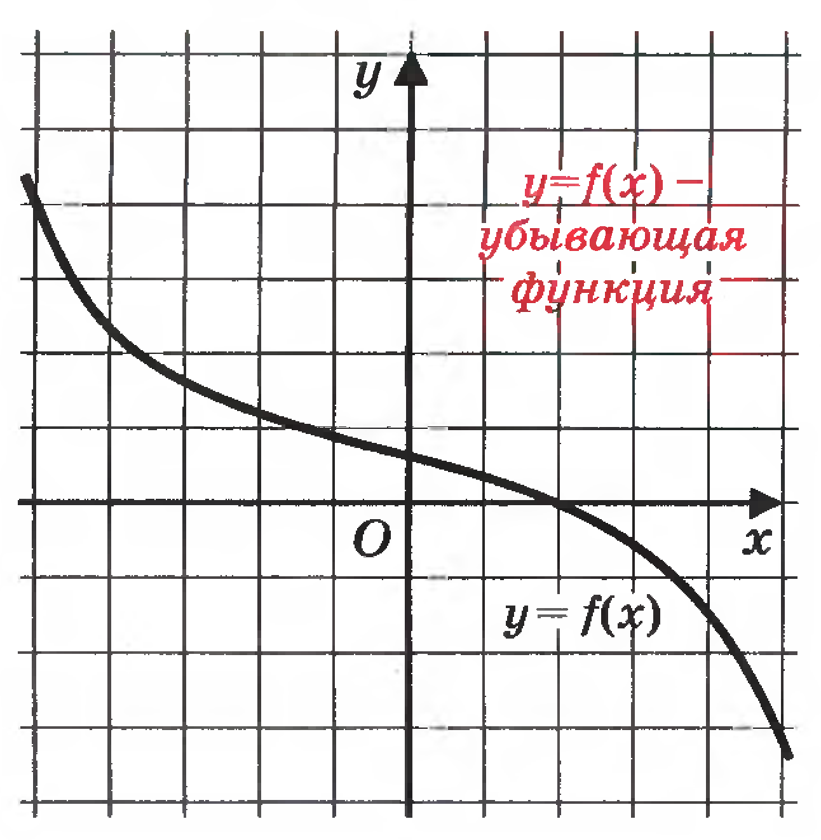
Убывающая функция
Функция возрастает, если
большему значению аргумента
соответствует
меньшее значение функции.

Slide 5
Монотонная функция
Возрастающая функция
Убывающая функция
Исследование функции на возрастание и убывание
называют
исследованием функции на монотонность

Slide 6
Рассмотрим эти функции на промежутке [1;3]
y=x

